Slide 1
www.unodc.org/listenfirst
Программа
«Прежде всего слушайте»

Slide 2
'Прежде всего слушайте' - это основанная на научных методах инициатива, которая направлена на усиление поддержки для предупреждения употребления наркотиков.
Благодаря этому инициатива является эффективной инвестицией в благополучие детей и молодежи, а также их семей и сообществ.

Slide 3
ФАКТЫ ДЛЯ СПЕЦИАЛИСТОВ ПО ПРОФИЛАКТИКЕ
Специалисты по профилактике могут оказывать положительное влияние на детей и молодежь, помогая им расти счастливыми и гармонично развитыми
Специалисты по профилактике способствуют снижению рискованного поведения, реализуя мероприятия, основанные на научных доказательствах (на методах с доказанной эффективностью)

Slide 4
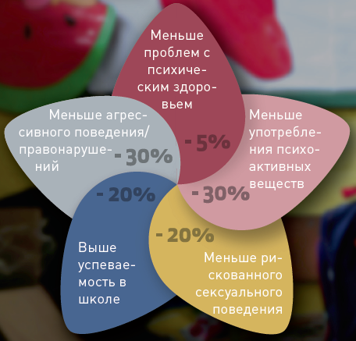
ФАКТЫ ДЛЯ СПЕЦИАЛИСТОВ ПО ПРОФИЛАКТИКЕ
Положительные результаты профилактических программ

Slide 5
ФАКТЫ ДЛЯ СПЕЦИАЛИСТОВ ПО ПРОФИЛАКТИКЕ
Первым шагом на пути к эффективной профилактике потребления наркотиков и иного рискованного поведения является умение слушать с сочувствием и заботой
Большинство детей и подростков никогда не будут употреблять наркотики, а те, которые будут, зачастую находятся под воздействием факторов, находящихся вне их контроля
Реальная уязвимость: бедность и подверженность насилию; отсутствие родительской теплоты и заботы; влияние сверстников

Slide 6
ФАКТЫ ДЛЯ СПЕЦИАЛИСТОВ ПО ПРОФИЛАКТИКЕ
ПРОФИЛАКТИКА
Законы и нормы сообщества, которые благоприятствуют злоупотреблению психоактивными веществами
Семейные конфликты и злоупотребления психоактивными веществами в семье
Высокая степень доступности психоактивных веществ
Тиражирование СМИ потребления алкоголя
Снижение интереса к школе
Употребление психоактивных веществ сверстниками
Генетическая предрасположенность

Slide 7
ФАКТЫ ДЛЯ СПЕЦИАЛИСТОВ ПО ПРОФИЛАКТИКЕ
Жизнерадостные дети и поддерживающее окружение через научно-обоснованную профилактику способствуют:
• Снижению потребления наркотиков и рискованного поведения.
• 30-кратной экономии инвестированных средств.

Slide 8
СПОНСОРЫ И ПОДДЕРЖКА

